Slide 2
Como construir un Dashboard en tiempo real
Antonio Ferrá

Slide 3


Toni Ferrá
CTO de Master Data 360 (Grupo mopSolutions)

Slide 4
Objetivos
Desarrollar un informe/cuadro de mando para visualizar en tiempo real el estado de un ………….
¿que opciones temenos y que nos aporta cada una de ellas?

Slide 5
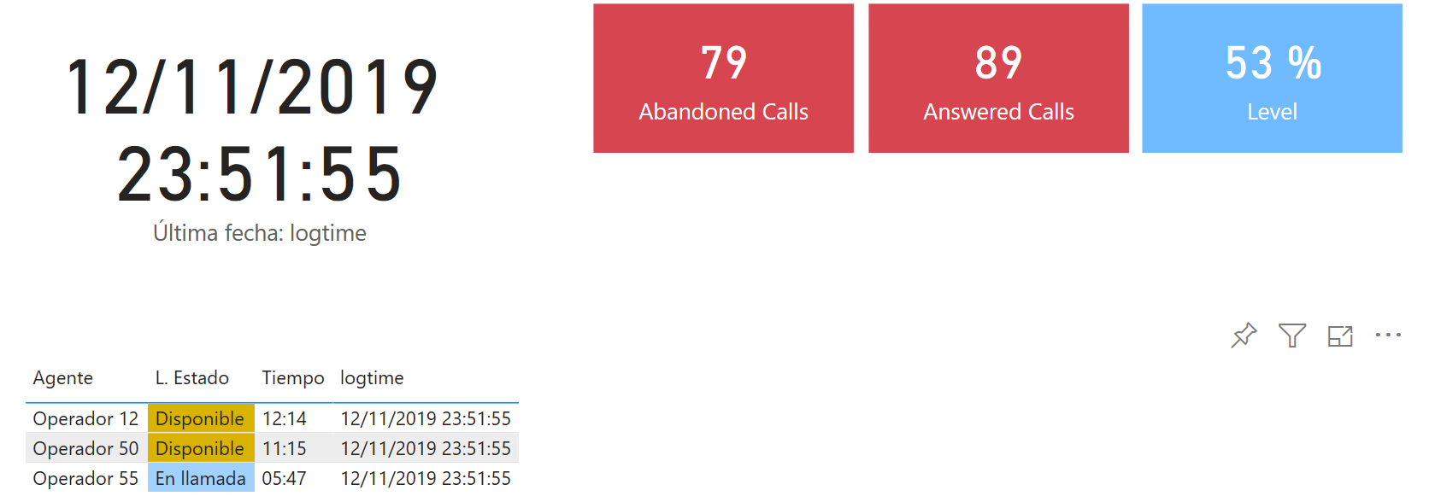
Objetivo

Slide 6
Direct Query

Slide 8
Notes (hidden)
Los orígenes de Live Connect (multidimensionales) siguientes no se pueden usar con los modelos compuestos:
SAP HANA
SAP Business Warehouse
SQL Server Analysis Services
Conjuntos de datos de Power BI
Azure Analysis Services

Slide 9
DEMO: Direct Query

Slide 10
Limitaciones
Todas las tablas deben proceder de una única base de datos, a menos que use modelos compuestos.
Si la consulta del Editor de consultas es demasiado compleja, se producirá un error.
Las funcionalidades de inteligencia de tiempo no están disponibles
Limitaciones a las expresiones DAX que se permiten en las medidas.
Hay un límite de un millón de filas en la respuesta
Hay que pulsar el botón refresh para refrescar
Refrescos limitados en Power BI Services (30min)

Slide 11
Streaming Dataset

Slide 12
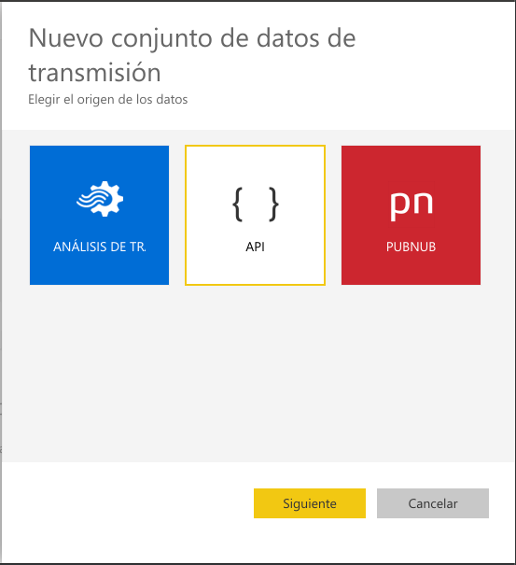
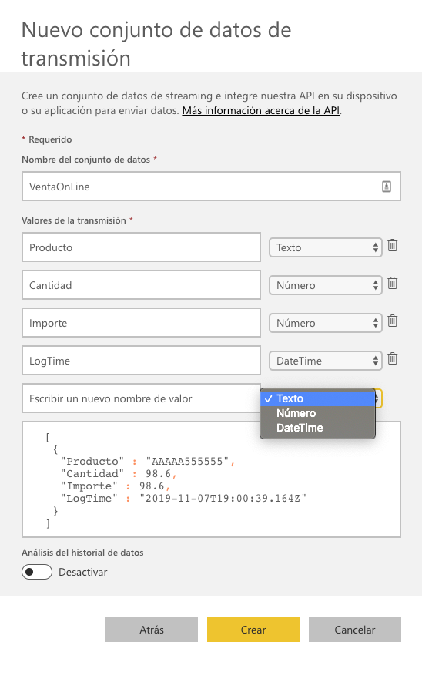
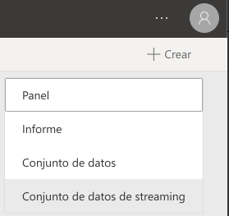
Como crear un Dataset en Streaming

Slide 13
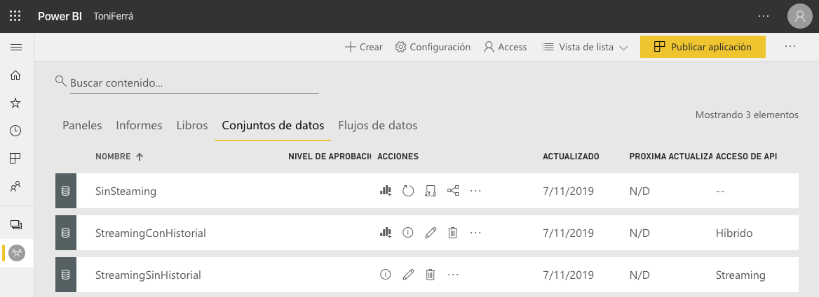
Tipos de Conjuntos de datos

Slide 14
Diferencias
https://docs.microsoft.com/es-es/power-bi/service-real-time-streaming

Slide 15
DEMO: Streaming

Slide 16
API Rest Push

Slide 17
API REST
Ventajas
Actualizar modelos complejos
Inconvenientes
Tiene limitaciones
Más complejo la implementación ¿Cómo de complejo?

Slide 18
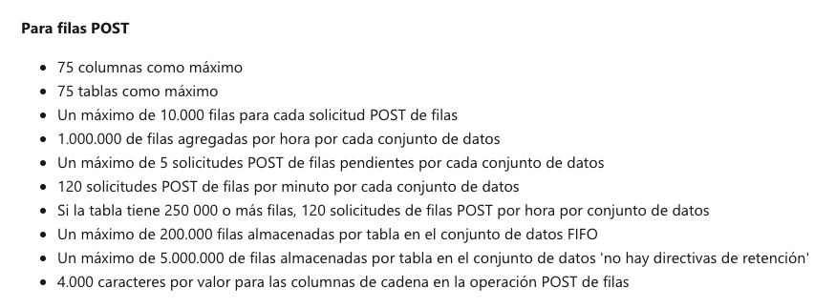
Limitaciones de la API de REST de Power BI
https://docs.microsoft.com/es-es/power-bi/developer/api-rest-api-limitations

Slide 19
Inserción de datos en un DataSet
Opción 1:
Paso 1: Registrar una aplicación con Azure AD
Paso 2: Obtener un token de acceso de autenticación
Paso 3: Creación de un conjunto de datos en Power BI
Paso 4: Obtener un conjunto de datos para agregar filas a una tabla de Power BI
Paso 5: Agregar filas a una tabla de Power BI

Slide 20
Inserción de datos en un DataSet
Opción 2: PowerBIPS by Rui Romano
https://ruiromanoblog.wordpress.com/2015/03/03/create-a-real-time-it-dashboard-with-powerbips/
Add-PBITableRows
Clear-PBITableRows
Copy-PBIReports
Export-PBIReport
Get-PBIAuthToken
Get-PBIDashboard
Get-PBIDashboardTile
Get-PBIDataSet
Get-PBIDatasetParameters
Get-PBIDatasetRefreshHistory
Get-PBIDataSetTables
Get-PBIDatasources
Get-PBIGroup
Get-PBIGroupUsers
Get-PBIImports
Get-PBIModuleConfig
Get-PBIReport
Import-PBIFile
Invoke-PBIRequest
New-PBIDataSet
New-PBIGroup
New-PBIGroupUser
Out-PowerBI
Request-PBIDatasetRefresh
Set-PBIDatasetParameters
Set-PBIGroup
Set-PBIModuleConfig
Set-PBIReportsDataset
Test-PBIDataSet
Update-PBIDatasetDatasources
Update-PBITableSchema
Set-PBIReportContent
New-PBIDashboard
Remove-PBIDataSet
Remove-PBIReport

Slide 21
One more thing…

Slide 22

Toni Ferrá
aferra@mdata360.com
www.linkedin.com/in/antonioferra
toni_ferra

